Slide 1
第 3 章 数据的图表展示
PowerPoint
统计学

Slide 2
第 3 章 数据的图表展示
3.1 数据的预处理
3.2 品质数据的整理与显示
3.3 数值型数据的整理与显示
3.4 合理使用图表

Slide 3
学习目标
了解数据预处理的内容和目的
掌握分类和顺序数据的整理与显示方法
掌握数值型数据的整理与显示方法
用Excel作频数分布表和图形
合理使用图表

Slide 4
3.1 数据的预处理
3.1.1 数据审核
3.1.2 数据筛选
3.1.3 数据排序
3.1.4 数据透视表

Slide 5

数据的预处理
数据审核
  检查数据中的错误
数据筛选
  找出符合条件的数据
数据排序
  升序和降序
  寻找数据的基本特征
数据透视
  按需要汇总

Slide 6
数据审核

Slide 7
数据审核—原始数据
(raw data)
完整性审核
  应调查的单位或个体是否有遗漏
  所有的调查项目或变量是否填写齐全
准确性审核
  数据是否真实反映实际情况，内容是否符合实际
  数据是否有错误，计算是否正确等

Slide 8
数据的审核—二手数据
(second hand data)
适用性审核
  弄清楚数据的来源、数据的口径以及有关的背景材料
  确定数据是否符合自己分析研究的需要
时效性审核
  尽可能使用最新的数据
确认是否有必要做进一步的加工整理

Slide 9
数据筛选与排序

Slide 10
数据筛选
(data filter)
当数据中的错误不能予以纠正，或者有些数据不符合调查的要求而又无法弥补时，需要对数据进行筛选
数据筛选的内容
  将某些不符合要求的数据或有明显错误的数据予以剔除
  将符合某种特定条件的数据筛选出来，而不符合特定条件的数据予以剔除

Slide 11
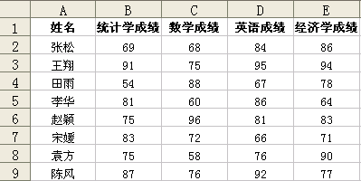
数据筛选
(data filter)
用Excel进行数据筛选
8名学生的考试成绩数据

Slide 12
数据排序
(data rank)
按一定顺序将数据排列，以发现一些明显的特征或趋势，找到解决问题的线索
排序有助于对数据检查纠错，以及为重新归类或分组等提供依据
在某些场合，排序本身就是分析的目的之一
排序可借助于计算机完成

Slide 13
数据排序
(方法)
分类数据的排序
  字母型数据，排序有升序降序之分，但习惯上用升序
  汉字型数据，可按汉字的首位拼音字母排列，也可按笔画排序，其中也有笔画多少的升序降序之分
数值型数据的排序
  递增排序：设一组数据为x₁，x₂，…，x_{n}，递增排序后可表示为：x₍₁₎<x₍₂₎<…<x_{(n)}
  递减排序：可表示为：x₍₁₎>x₍₂₎>…>x_{(n)}

Slide 14
数据透视表

Slide 15
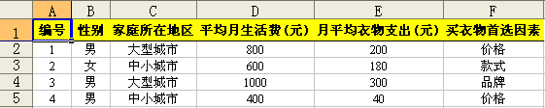
数据透视表
(pivot table )
可以从复杂的数据中提取有用的信息
可以对数据表的重要信息按使用者的习惯或分析要求进行汇总和作图
形成一个符合需要的交叉表(列联表)
在利用数据透视表时，数据源表中的首行必须有列标题

Slide 16
数据透视表
(用Excel创建数据透视表)
第1步：在Excel工作表中建立数据清单
第2步：选中数据清单中的任意单元格，并选择【数据】菜单
中的【数据透视表和数据透视图】
第3步：确定数据源区域
第4步：在【向导—3步骤之3】中选择数据透视表的输出位置
。然后选择【布局】
第5步：在【向导—布局】对话框中，依次将”分类变量“拖至
左边的“行”区域，上边的“列”区域，将需要汇总的“变
量” 拖至“数据区域”
第6步：然后单击【确定】，自动返回【向导—3步骤之3】对
话框。然后单击【完成】，即可输出数据透视表

Slide 17
友情提醒：
适用于低层次数据的整理和计算方法，高层次数据都适用；
只适用于高层次数据的整理和计算方法，低层次数据不能用。

Slide 18
3.2 品质数据的整理与展示
3.2.1 分类数据的整理与图示
3.2.2 顺序数据的整理与图示

Slide 19
分类数据的整理与图示

Slide 20

分类数据的整理
(基本过程)
1. 列出各类别
☺
☺
☺
2. 计算各类别的频数
☺
☺
3. 制作频数分布表
4. 用图形显示数据
分类 | 频数 | 比例 | 百分比 | 比率
A
B
C
D
E
☹
☹
☹
☹
☹

Slide 21
性别 | 人数（人）（频数） | 频率（%）
男 女 | 100 200 | 33.33 66.67
合计 | 300 | 100.00

Slide 22
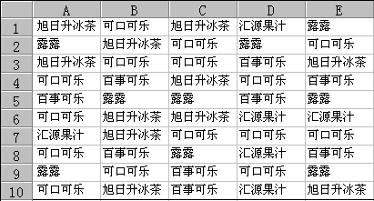

分类数据整理—频数分布表
(例题分析)
【例】一家市场调查公司为研究不同品牌饮料的市场占有率，对随机抽取的一家超市进行了调查。调查员在某天对50名顾客购买饮料的品牌进行了记录，如果一个顾客购买某一品牌的饮料，就将这一饮料的品牌名字记录一次 。右边就是记录的原始数据
绿色
健康饮品
用Excel制作频数分布表

Slide 23
分类数据的图示—条形图
(bar Chart)
用宽度相同的条形的高度或长短来表示各类别数据的图形
有单式条形图、复式条形图等形式
主要用于反映分类数据的频数分布
绘制时，各类别可以放在纵轴，称为条形图，也可以放在横轴，称为柱形图(column chart)

Slide 24
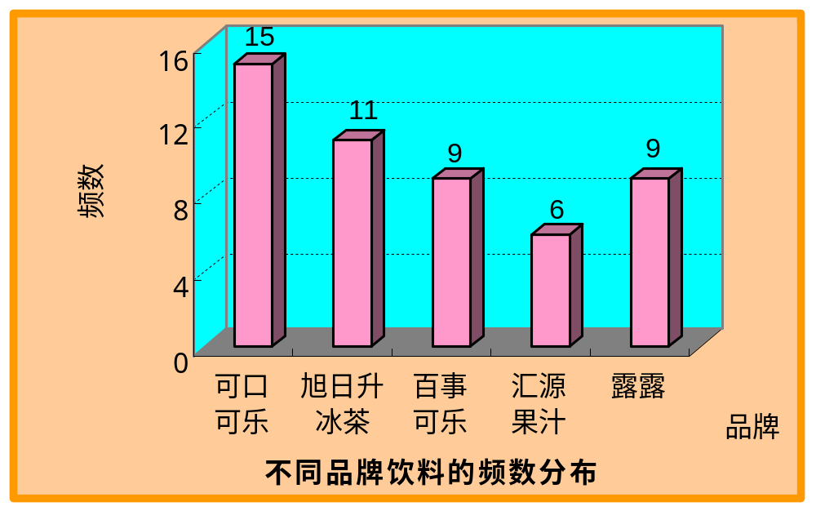
分类数据的图示—条形图
(例题分析)

Slide 25
分类数据的图示—对比条形图
(side-by-side bar chart )
分类变量在不同时间或不同空间上有多个取值
对比分类变量的取值在不同时间或不同空间上的差异或变化趋势
电脑品牌 | 一季度 | 二季度
联想 | 256 | 468
IBM | 285 | 397
康柏 | 247 | 328
戴尔 | 563 | 688

Slide 26
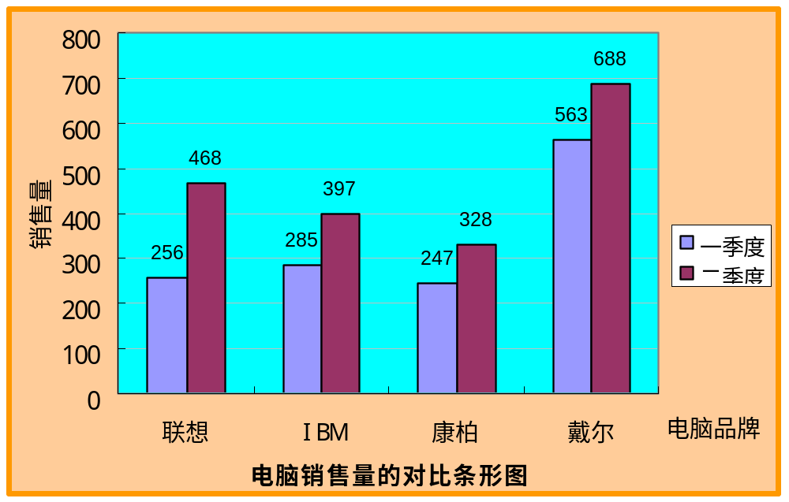
分类数据的图示—对比条形图
(例题分析)

Slide 27
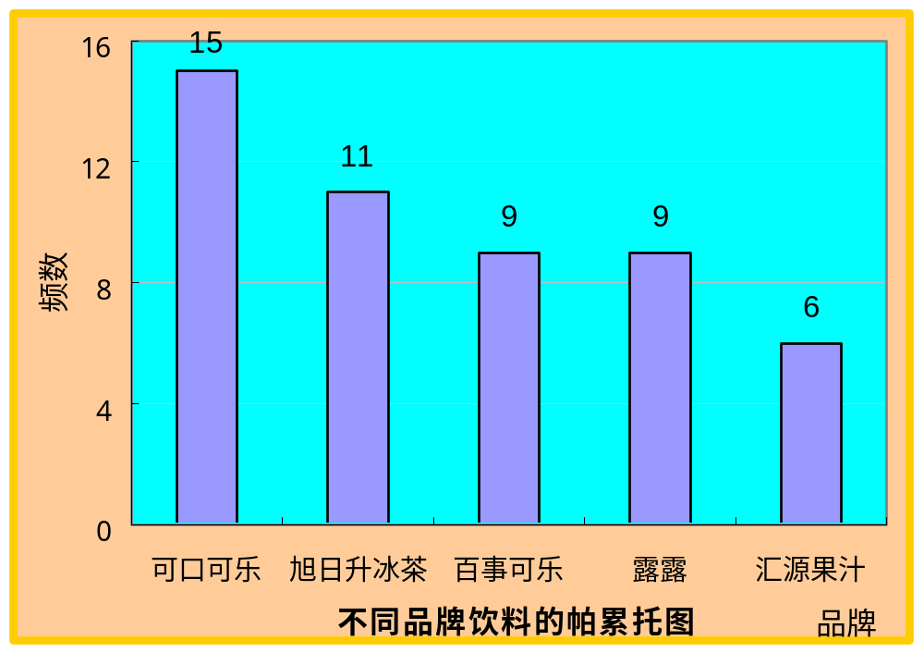
分类数据的图示—帕累托图(pareto chart)
按各类别数据出现的频数多少排序后绘制的柱形图
主要用于展示分类数据的分布

Slide 28
分类数据的图示—饼图
(pie Chart)
也称圆形图，是用圆形及圆内扇形的角度来表示数值大小的图形
主要用于表示样本或总体中各组成部分所占的比例，用于研究结构性问题
绘制圆形图时，样本或总体中各部分所占的百分比用圆内的各个扇形角度表示，这些扇形的中心角度，按各部分数据百分比乘以360⁰确定

Slide 29
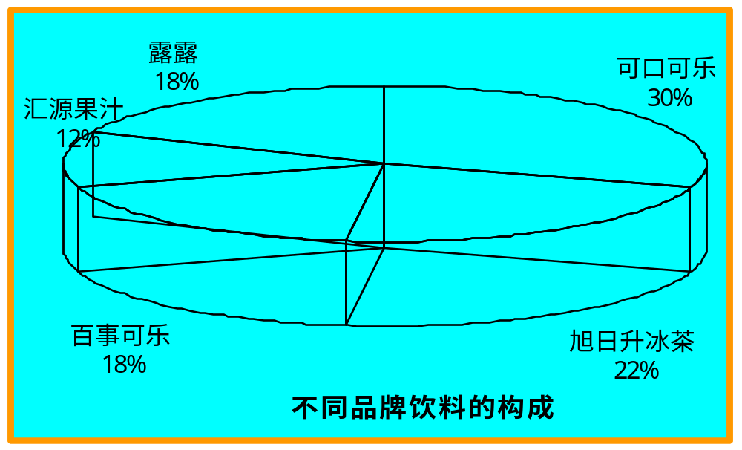
分类数据的图示—饼图
(例题分析)

Slide 30
顺序数据的整理与图示

Slide 31
顺序数据的整理
(可计算的统计量)
1. 累积频数(cumulative frequencies)：各类别频数的逐级累加
2. 累积频率(cumulative percentages)：各类别频率(百分比)的逐级累加
☺
☺ ☺
☺ ☺ ☺

Slide 32
顺序数据的频数分布表
(例题分析)
【例】在一项城市住房问题的研究中，研究人员在甲乙两个城市各抽样调查300户，其中的一个问题是：“您对您家庭目前的住房状况是否满意？”
1．非常不满意；2．不满意；3．一般；4．满意；5．非常满意。
甲城市家庭对住房状况评价的频数分布
回答类别 | 甲城市
 | 户数 (户) | 百分比 (%) | 向上累积 |  | 向下累积
 |  |  | 户数 (户) | 百分比 (%) | 户数 (户) | 百分比 (%)
非常不满意 不满意 一般 满意 非常满意 | 24 108 93 45 30 | 8 36 31 15 10 | 24 132 225 270 300 | 8.0 44.0 75.0 90.0 100.0 | 300 276 168 75 30 | 100.0 92 56 25 10
合计 | 300 | 100.0 | — | — | — | —

Slide 33

顺序数据的频数分布表
(例题分析)
乙城市家庭对住房状况评价的频数分布
回答类别 | 乙城市
 | 户数 (户) | 百分比 (%) | 向上累积 |  | 向下累积
 |  |  | 户数 (户) | 百分比 (%) | 户数 (户) | 百分比 (%)
非常不满意 不满意 一般 满意 非常满意 | 21 99 78 64 38 | 7.0 33.0 26.0 21.3 12.7 | 21 120 198 262 300 | 7.0 40.0 66.0 87.3 100.0 | 300 279 180 102 38 | 100.0 93.0 60.0 34.0 12.7
合计 | 300 | 100.0 | — | — | — | —

Slide 34
顺序数据的图示—累计频数分布图
(例题分析)
400
400
累
累
积
300
积
300
户
300
户
300
276
225
270
数
200
数
200
168
（户）
132
（户）
100
100
75
24
0
30
0
非常
不满意
一般
满意
非常
非常
不满意
一般
满意
非常
不满意
满意
不满意
满意
(a)向上累积
(b)向下累积
甲城市家庭对住房状况评价的累积频数分布

Slide 35
环形图
(doughnut chart)
环形图中间有一个“空洞”，样本或总体中的每一部分数据用环中的一段表示
与饼图类似，但又有区别
  饼图只能显示一个总体各部分所占的比例
  环形图则可以同时绘制多个样本或总体的数据系列，每一个样本或总体的数据系列为一个环
用于结构比较研究
用于展示分类和顺序数据

Slide 36
环形图
(例题分析)
13%
7%
10%
8%
非常不满意
15%
21%
33%
不满意
36%
一般
满意
31%
非常满意
26%
甲乙两城市家庭对住房状况的评价

Slide 37
3.3 数值型数据的整理与展示
3.3.1 数据分组
3.3.2 数值型数据的图示

Slide 38
数据分组

Slide 39
分组方法
分组方法
单变量值分组
组距分组
等距分组
异距分组

Slide 40
单变量值分组
1. 将一个变量值作为一组
2. （从理论上说）适合于离散变量
适合于变量值较少
或者变量值变动幅度不大情况。
☺
☺
☺
☺

Slide 41
某生产班组有12人，每人日产某种产品件数如下：
17、15、18、16、17、16、14、17、16、15、18、16

Slide 42
单变量值分组（单项数列）
日产量（件） | 工人数
14 | 1
15 | 2
16 | 4
17 | 3
18 | 2
合计 | 12

Slide 43
资料：
某班组40名工人日产量(公斤）资料如下
50 54 60 60 64 66 68 68 71 71
72 73 73 74 74 74 75 77 78 78
79 80 81 81 83 83 83 83 83 84
85 85 85 87 88 88 91 92 96 96

Slide 44
1、单变量值分组（单项数列）
日产量（公斤） | 人数 | 日产量（公斤） | 人数 | 日产量（公斤） | 人数
50 | 1 | 73 | 2 | 83 | 5
54 | 1 | 74 | 3 | 84 | 1
60 | 2 | 75 | 1 | 85 | 3
64 | 1 | 77 | 1 | 87 | 7
66 | 1 | 78 | 2 | 88 | 2
68 | 2 | 79 | 1 | 91 | 1
71 | 2 | 80 | 1 | 92 | 1
72 | 1 | 81 | 2 | 96 | 2

Slide 45
2、组距分组（组距数列）
日产量（公斤） | 人数
50-60 | 2
60-70 | 6
70-80 | 13
80-90 | 15
90-100 | 4
合计 | 40

Slide 46
组距分组的问题
抽象了差异；
扩大了差异。

Slide 47
组距分组的原则
1、组内同质、组间差异；
2、必须遵循“不重不漏”的原则；
3、连续性组距数列的统计原则：
“上组限不在内”

Slide 48
组距分组（组距数列）
1、即以变量值的一定变动范围作为一组
2、一般在变量值变动幅度比较大，且变
量值比较多时使用。（使用条件）
3、离散变量和连续变量均可使用。
4、必须遵循“不重不漏”的原则

Slide 49
组距分组
(几个概念)
1. 下限：一个组的最小值
2. 上限 ：一个组的最大值
3. 组距：上限与下限之差
4. 组中值：下限与上限之间的中点值
下限值+上限值
组中值 =
2

Slide 50
组距的确定和组限的表示方法
A、组距和组数
确定组数：组数的确定应以能够显示数据的分布特征和规律为目的。在实际分组时，组数一般为5≤K ≤15
组距 ?
B、连续性组距和离散性组距（组限的表示
方法）

Slide 51
职工人数（人） | 企业数（个）
500以下 500-1000 1000-2000 2000-3000 3000-5000
利润（万元） | 企业数（个）
500以下 500-1000 1000-2000 2000-3000 3000-5000

Slide 52
职工人数（人） | 企业数（个）
499以下 500-999 1000-1999 2000-2999 3000-4999
利润（万元） | 企业数（个）
499以下 500-999 1000-1999 2000-2999 3000-4999

Slide 53
连续性组距数列的统计原则：
“上组限不在内”
考分 | 次数
 | 人数 | 比率%
50－60 | 2 | 5
60－70 | 7 | 17.5
70－80 | 11 | 27.5
80－90 | 12 | 30.0
90－100 | 8 | 20.0
合计 | 40 | 100

Slide 54
成本计划完成程度（%） | 企业数
85以下 | 5
85-90 | 10
90-95 | 40
95-100 | 9
100-105 | 3
105以上 | 2

Slide 55
组限的各种表示方法
（1） | （2） | （3） | （4） | （5） | （6） | （7）
0-10 | 10以下 | 0- | 0-10以下 | 0-9.99 | 0-10 | 0-9
10-20 | 10-20 | 10- | 10-20以下 | 10-19.99 | 10以上-20 | 10-19
20-30 | 20-30 | 20- | 20-30以下 | 20-29.99 | 20以上-30 | 20-29
30-40 | 30-40 | 30- | 30-40以下 | 30-39.99 | 30以上-40 | 30-39
40-50 | 40-50 | 40- | 40-50以下 | 40-49.99 | 40以上-50 | 40-49
50-60 | 50以上 | 50- | 50-60以下 | 50-59.99 | 50以上-60 | 50-59

Slide 56
等距分组和不等距分组（异距分组）
等距分组一般在变量值变动比较均匀的条件下所有。
做法：先用定性方法确定组数，再用全
距除以组数得组距。
即：组距（i）=全距（R）/组数（k）

Slide 57
异距分组一般在变量值变动不均匀，急剧上升或下降的条件下所有。或当变量值按一定比例发展变化时使用。

Slide 58
异距分组（1）
营业额（万元） | 企业数
50-500
500-5000
5000-50000

Slide 59
异距分组（2）
0岁 婴儿组
1-6岁 学龄前儿童组
7-13岁 学龄儿童组

Slide 60
  等距分组
      各组频数的分布不受组距大小的影响
      可直接根据绝对频数来观察频数分布的特征

Slide 61
  不等距分组
      各组频数的分布受组距大小不同的影响
      各组绝对频数的多少不能反映频数分布的实际状况
      需要用频数密度（频数密度=频数/组距）反映频数分布的实际状况

Slide 62
次数密度
月奖金（元） | 组距 （标准组距20） | 工人数 | 次数密度 | 折合系数 | 标准组距次数
20－40 | 20 | 4 | 0.2 | 1 | 4
40－60 | 20 | 16 | 0.8 | 1 | 16
60－100 | 40 | 55 | 1.4 | 0.5 | 28
100－140 | 40 | 35 | 0.9 | 0.5 | 18
140－200 | 60 | 20 | 0.3 | 0.3 | 6
合计 | — | 130 | — | — | —

Slide 63
开口组和闭口组

Slide 64
组中值
1、概念
2、计算
开口组中值=下限+（相邻组组距/2）
开口组中值=上限-（相邻组组距/2）

Slide 65
3、假定条件：各组数据在本组内呈均匀
分布或在组中值两侧呈对
称分布。

Slide 66
变量数列的编制步骤：
1、排序，求全距；
2、确定编制单项数列，还是组距分组；
3、对组距分组要设立组数，确定组距（等
距或异距）；
4、连续性组距和离散性组距（组限如何表
示）；
5、开口组和闭口组；
6、计算各组单位数。

Slide 67
累计次数
考分 | 次数 |  | 向上累计 |  | 向下累计
 | 人数 | 比率（%） | 人数 | 比率（%） | 人数 | 比率（%）
50－60 | 2 | 5 | 2 | 2 | 40 | 100
60－70 | 7 | 17.5 | 9 | 22.5 | 38 | 95
70－80 | 11 | 27.5 | 20 | 50 | 31 | 77.5
80－90 | 12 | 30.0 | 32 | 80 | 20 | 50
90－100 | 8 | 20.0 | 40 | 100 | 8 | 20
合计 | 40 | 100 | — | — | — | —

Slide 68
向上累计：从小的变量值向大的变量值累计。
向下累计：从大的变量值向小的变量值累计。

Slide 69
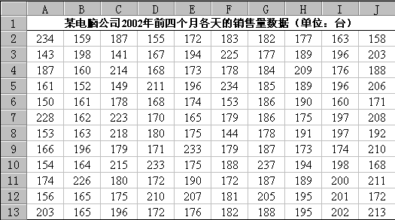
频数分布表的编制
(例题分析)
【例】某电脑公司2005年前四个月各天的销售量数据(单位：台)。试对数据进行分组

Slide 70
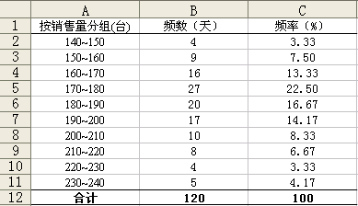
等距分组表
(上下组限重叠)

Slide 71
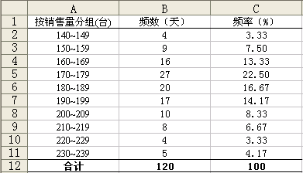
等距分组表
(上下组限间断)

Slide 72
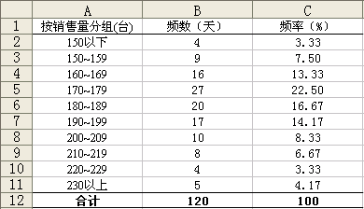
等距分组表
(使用开口组)

Slide 73
数值型数据的图示
➔分组数据—直方图和折线图
Excel

Slide 74
分组数据—直方图
(histogram)
用于展示分组数据分布的一种图形
用矩形的宽度和高度来表示频数分布
  本质上是用矩形的面积来表示频数分布
在直角坐标中，用横轴表示数据分组，纵轴表示频数或频率，各组与相应的频数就形成了一个矩形，即直方图

Slide 75
分组数据的图示
(直方图的绘制)
我一眼就看出来了，销售量在170～180之间的天数最多!
频
数
(天)
30
25
20
15
10
5
140
150
160
170
180
190
200
210
220
230
240
某电脑公司销售量分布的直方图

Slide 76
分组数据—直方图
(直方图与条形图的区别)
条形图是用条形的长度(横置时)表示各类别频数的多少，其宽度(表示类别)则是固定的
直方图是用面积表示各组频数的多少，矩形的高度表示每一组的频数或百分比，宽度则表示各组的组距，其高度与宽度均有意义
直方图的各矩形通常是连续排列，条形图则是分开排列
条形图主要用于展示分类数据，直方图则主要用于展示数值型数据

Slide 77
折线图
折线图也称频数多边形图
是在直方图的基础上，把直方图顶部的中点(组中值)用直线连接起来，再把原来的直方图抹掉
折线图的两个终点要与横轴相交，具体的做法是
  第一个矩形的顶部中点通过竖边中点（即该组频数一半的位置）连接到横轴，最后一个矩形顶部中点与其竖边中点连接到横轴
  折线图下所围成的面积与直方图的面积相等，二者所表示的频数分布是一致的

Slide 78
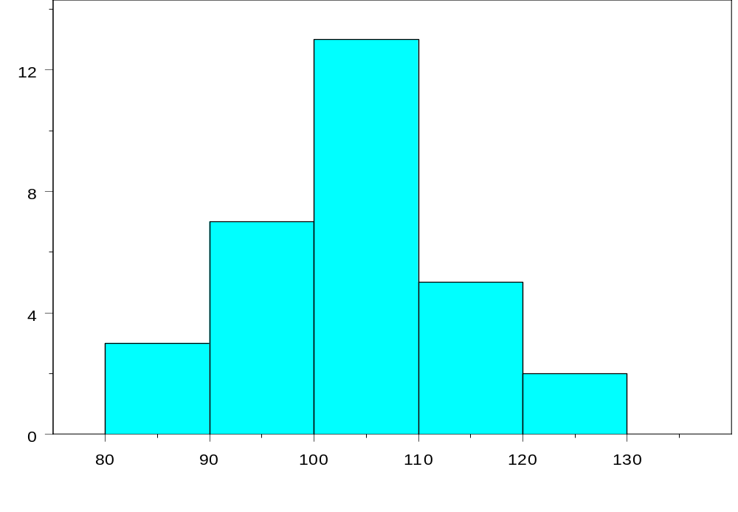
分组数据的图示
(折线图的绘制)
折线图与直方图
下的面积相等！
某车间工人周加工零件折线图

Slide 79
次数分布的类型
1、钟型分布曲线
（1）正态分布
（2）偏态分布
左偏分布
右偏分布
2、U形分布曲线
3、J形分布曲线

Slide 80
次数分配的类型
对称分布
右偏分布
左偏分布
正J型分布
反J型分布
U型分布
几种常见的频数分布
Notes:
Shape
Concerned with extent to which values are symmetrically distributed.
Kurtosis
The extent to which a distribution is peaked (flatter or taller).
For example, a distribution could be more peaked than a normal distribution (still may be 慴ell-shaped). If values are negative, then distribution is less peaked than a normal distribution.
Skew
The extent to which a distribution is symmetric or has a tail. Values are 0 if normal distribution. If the values are negative, then negative or left-skewed.

Slide 81
数值型数据的图示
➔未分组数据—茎叶图和箱线图
STATISTICA

Slide 82
组距分组的缺点？

Slide 83
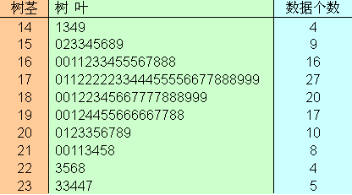
未分组数据—茎叶图
(例题分析)
某电脑公司销售量分布的茎叶图

Slide 84
未分组数据—茎叶图
(stem-and-leaf display)
1、由“茎”和“叶”两部分构成，其图形是由数字组成的
2、以该组数据的高位数值作树茎，低位数字作树叶
3、 茎叶图类似于横置的直方图，但又有区别
  直方图可观察一组数据的分布状况，但没有给出具体的数值
  茎叶图既能给出数据的分布状况，又能给出每一个原始数值，保留了原始数据的信息
  直方图适用于大批量数据，茎叶图适用于小批量数据

Slide 85

茎叶图
117 122 124 129 139 107 117 130 122 125
108 131 125 117 122 133 126 122 118 108
110 118 123 126 133 134 127 123 118 112
112 134 127 123 119 113 120 123 127 135
137 114 120 128 124 115 139 128 124 121
某生产车间50名工人日加工零件数如下（单位：个）。对数据绘制茎叶图。

Slide 86
茎叶图的制作
树茎
树叶
数据个数
10
788
3
11
022347778889
13
12
0012222333344466777889
24
13
0133445799
10
茎叶图类似横置的直方图
某车间工人日加工零件数的茎叶图

Slide 87
扩展的茎叶图
树茎
树叶
树茎
树叶
10s
10.
11*
11t
11f
11s
11.
12*
12t
12f
12s
12.
13*
12t
13f
13s
13.
7
8 8
0
2 2 3
4 5
7 7 7
8 8 8 9
0 0 1
2 2 2 2 3 3 3 3
4 4 4 5 5
6 6 7 7 7
8 8 9
0 1
3 3
4 4 5
7
9 9
10*
10.
11*
11.
12*
12.
13*
13.
7 8 8
0 2 2 3 4
5 7 7 7 8 8 8 9
0 0 1 2 2 2 2 3 3 3 3 4 4 4
5 5 6 6 7 7 7 8 8 9
0 1 3 3 4 4
5 7 9 9
图3-8 图3.7扩展后的茎叶图

Slide 88
未分组数据—箱线图
用于显示未分组的原始数据的分布
由一组数据的5个特征值绘制而成，它由一个箱子和两条线段组成
绘制方法
  首先找出一组数据的5个特征值，即最大值、最小值、中位数M_{e}和两个四分位数(下四分位数Q_{L}和上四分位数Q_{U})
  连接两个四分位数画出箱子，再将两个极值点与箱子相连接
  该箱线图也称为Median/Quart./Range箱线图

Slide 89
未分组数据—单批数据箱线图
(箱线图的构成)
X
Q
中位数
Q
X
最小值
L
U
最大值
4
6
8
10
12
Median/Quart./Range箱线图

Slide 90
未分组数据—单批数据箱线图
(例题分析)
下四分位数
170.25
中位数
182
上四分位数
197
最小值
141
最大值
237
140 150 160 170 180 190 200 210 220 230 240
某电脑公司销售量数据的Median/Quart./Rang箱线图

Slide 91
分布的形状与箱线图
Q
中位数
Q
Q
中位数
Q
Q
中位数
Q
L
U
L
U
L
U
左偏分布
对称分布
右偏分布
Left-skewed distribution
Bell-shaped distribution
Right-skewed distribution
不同分布的箱线图

Slide 92
未分组数据—多批数据箱线图
(例题分析)
【例】 从某大学经济管理专业二年级学生中随机抽取11人，对8门主要课程的考试成绩进行调查，所得结果如表。试绘制各科考试成绩的批比较箱线图，并分析各科考试成绩的分布特征
11名学生各科的考试成绩数据
课程名称 | 学生编号
 | 1 | 2 | 3 | 4 | 5 | 6 | 7 | 8 | 9 | 10 | 11
英语 经济数学 西方经济学 市场营销学 财务管理 基础会计学 统计学 计算机应用基础 | 76 65 93 74 68 70 55 85 | 90 95 81 87 75 73 91 78 | 97 51 76 85 70 92 68 81 | 71 74 88 69 84 65 73 95 | 70 78 66 90 73 78 84 70 | 93 63 79 80 60 87 81 67 | 86 91 83 77 76 90 70 82 | 83 82 92 84 81 70 69 72 | 78 75 78 91 88 66 94 80 | 85 71 86 74 68 79 62 81 | 81 55 78 70 75 68 71 77

Slide 93
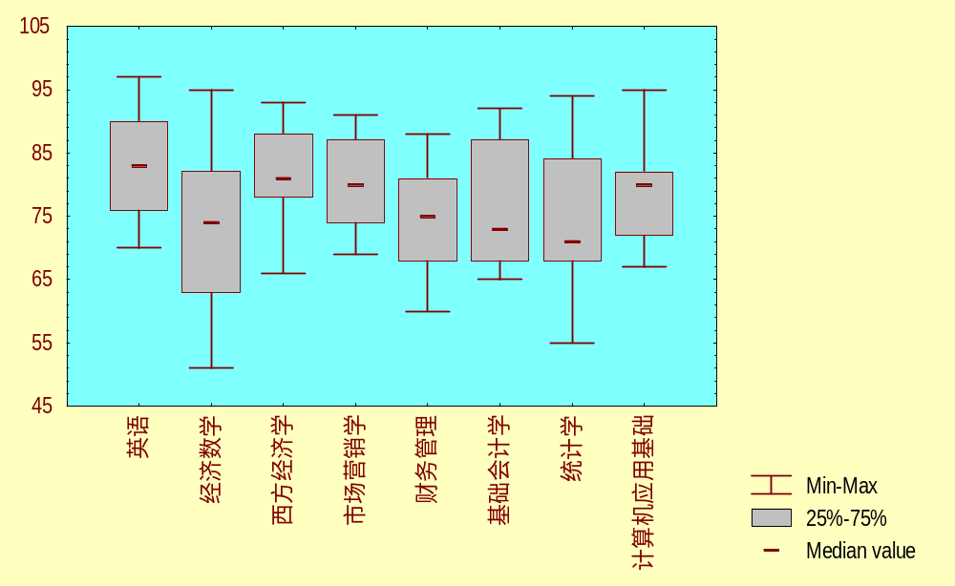
未分组数据—多批数据箱线图
(例题分析—Median/Quart./Range)
8门课程考试成绩的Median/Quart./Range箱线图

Slide 94
未分组数据—多批数据箱线图
(例题分析—Median/Quart./Range)
105
95
85
75
65
55
45
min-max
学生1
学生3
学生5
学生7
学生9
学生11
25%-75%
学生2
学生4
学生6
学生8
学生10
median value
11名学生8门课程考试成绩的Median/Quart./Range箱线图

Slide 95
数值型数据的图示
➔时间序列数据—线图
Excel

Slide 96
时间序列数据—线图
(line plot)
表示时间序列数据趋势的图形
时间一般绘在横轴，数据绘在纵轴
图形的长宽比例大致为10 : 7
一般情况下，纵轴数据下端应从“0”开始，以便于比较。数据与“0”之间的间距过大时，可以采取折断的符号将纵轴折断

Slide 97

时间序列数据—线图
(例题分析)
【例】我国1991～2003年城乡居民家庭的人均收入数据如表。试绘制线图
1991～2003年城乡居民家庭人均收入
年份 | 城镇居民(元) | 农村居民(元)
1991 1992 1993 1994 1995 1996 1997 1998 1999 2000 2001 2002 2003 | 1700.6 2026.6 2577.4 3496.2 4283.0 4838.9 5160.3 5425.1 5854.0 6280.0 6859.0 7702.8 8472.2 | 708.6 784.0 921.6 1221.0 1577.7 1926.1 2091.1 2162.0 2210.3 2253.4 2366.4 2475.6 2622.2
￥
＄

Slide 98
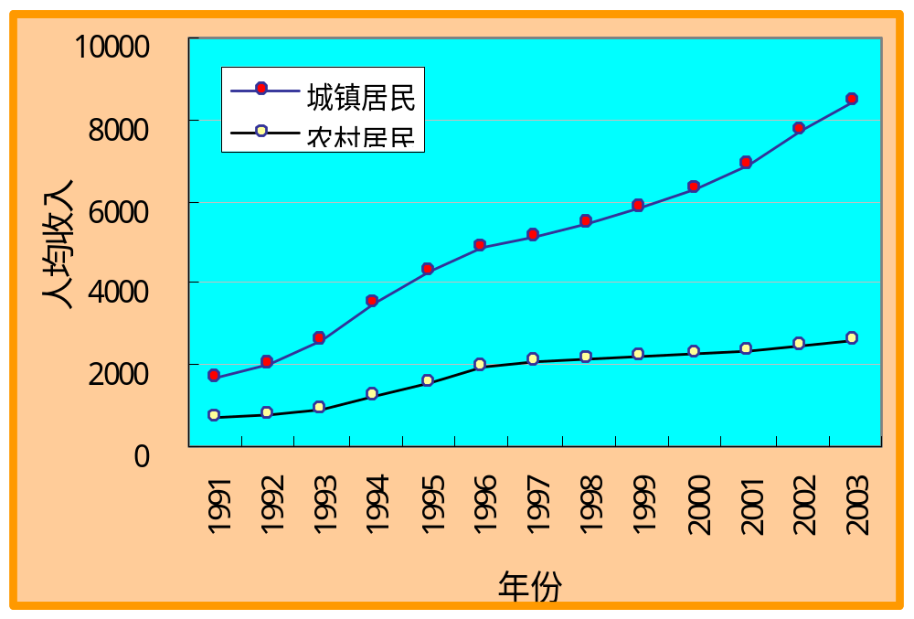
时间序列数据—线图
(例题分析)

Slide 99
数值型数据的图示
➔多变量数据的图示
Excel

Slide 100
两个变量间的关系—二维散点图
展示两个变量之间的关系
用横轴代表变量x，纵轴代表变量y，每组数据(x_{i} ， y_{i})在坐标系中用一个点表示，n组数据在坐标系中形成的n个点称为散点，由坐标及其散点形成的二维数据图
温度 / ⁰C | 降雨量/mm | 产量/kg/hm²
6 | 25 | 2250
8 | 40 | 3450
10 | 58 | 4500
13 | 68 | 5750
14 | 110 | 5800
16 | 98 | 7500
21 | 120 | 8250

Slide 101
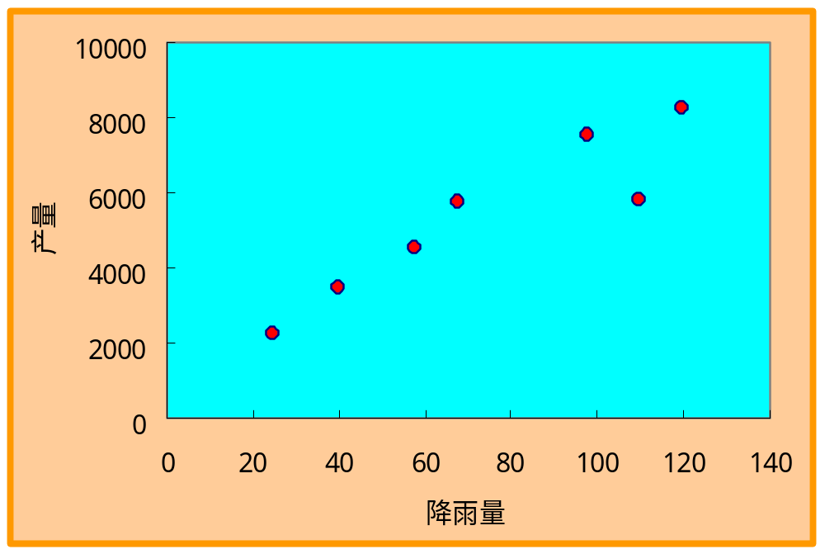
两个变量间的关系—二维散点图
(2D Scatterplots)

Slide 102
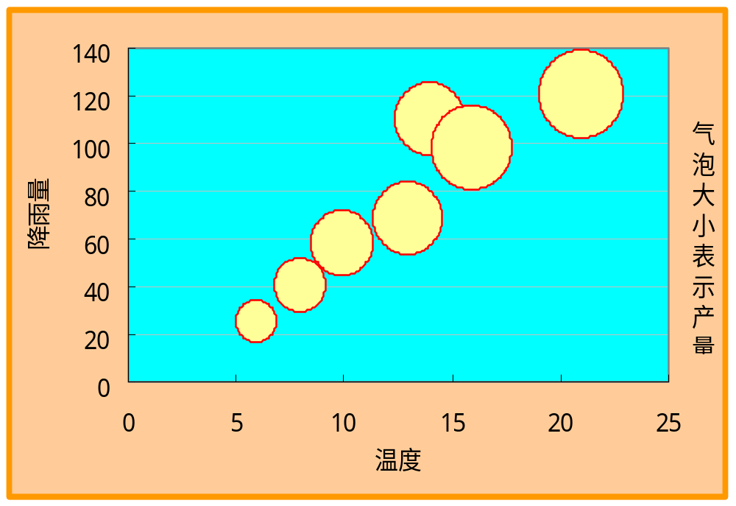
三个变量间的关系—气泡图
显示三个变量之间的关系
图中数据点的大小依赖于第三个变量

Slide 103
多变量数据—雷达图
也称为蜘蛛图(spider chart)
显示多个变量的图示方法
在显示或对比各变量的数值总和时十分有用
假定各变量的取值具有相同的正负号，总的绝对值与图形所围成的区域成正比
可用于研究多个样本之间的相似程度

Slide 104
多变量数据—雷达图
 设有n组样本S₁，S₂，… , S_{n}，每个样本测得P个变量X₁，X₂ ，… , X_{P}，要绘制这P个变量的雷达图，其具体做法是
先做一个圆，然后将圆P等分，得到P个点，令这P个点分别对应P个变量，在将这P个点与圆心连线，得到P个幅射状的半径，这P个半径分别作为P个变量的坐标轴，每个变量值的大小由半径上的点到圆心的距离表示
将同一样本的值在P个坐标上的点连线。这样，n个样本形成的n个多边形就是一个雷达图

Slide 105

多变量数据—雷达图
(例题分析)
【例】2003年我国城乡居民家庭平均每人各项生活消费支出构成数据如表。试绘制雷达图
2003年城乡居民家庭平均每人生活消费支出构成(%)
项 目 | 城镇居民 | 农村居民
食品 衣着 家庭设备用品及服务 医疗保健 交通通讯 娱乐教育文化服务 居住 杂项商品与服务 | 37.12 9.79 6.30 7.31 11.08 14.35 10.74 3.30 | 45.59 5.67 4.20 5.96 8.36 12.13 15.87 2.21
今天的主食是面包

Slide 106
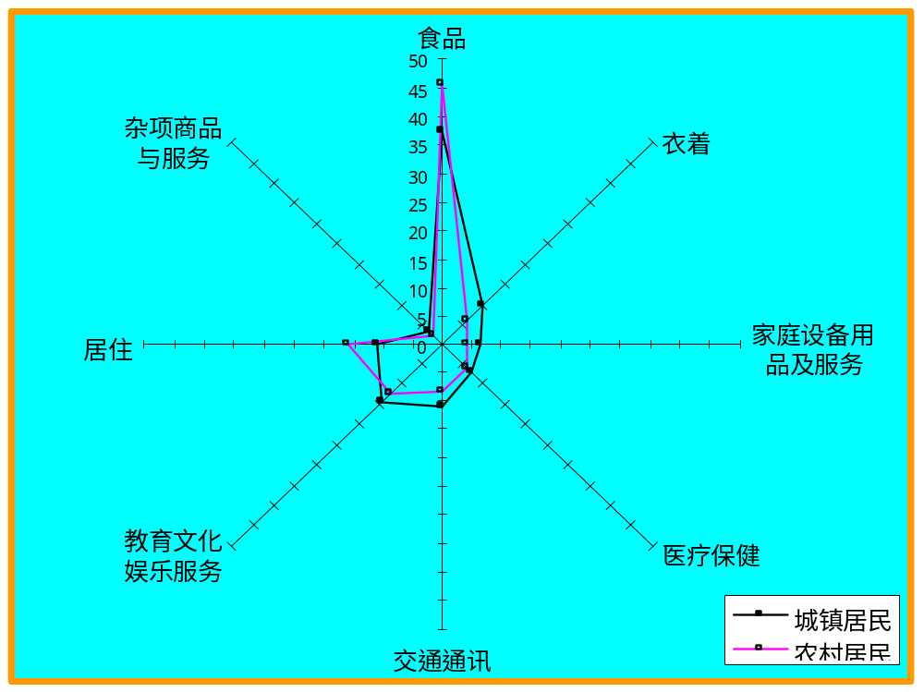
多变量数据—雷达图
(例题分析)

Slide 107
3.4 合理使用图表
3.4.1 鉴别图形优劣的准则
3.4.2 统计表的设计

Slide 108
鉴别图表优劣的准则
一张好的图表应包括以下基本特征
  显示数据
  让读者把注意力集中在图表的内容上，而不是制作图表的程序上
  避免歪曲
  强调数据之间的比较
  服务于一个明确的目的
  有对图表的统计描述和文字说明
5种鉴别图表优劣的准则：一张好的图表应当
  精心设计、有助于洞察问题的实质
  使复杂的观点得到简明、确切、高效的阐述
  能在最短的时间内以最少的笔墨给读者提供最大量的信息
  是多维的
  表述数据的真实情况

Slide 109
统计图常见错误
✓
Bad Presentation
Good Presentation
Minimum Wage
Minimum Wage
$
1960: $1.00
4
1970: $1.60
2
1980: $3.10
0
1990: $3.80
1960
1970
1980
1990

Slide 110
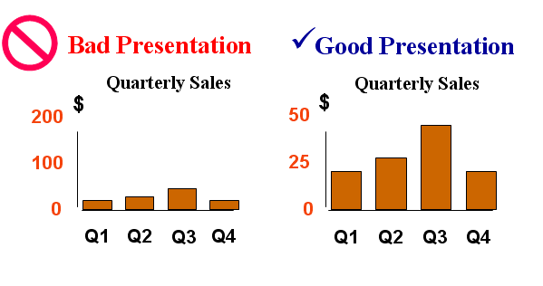
统计图常见错误（续）

Slide 111
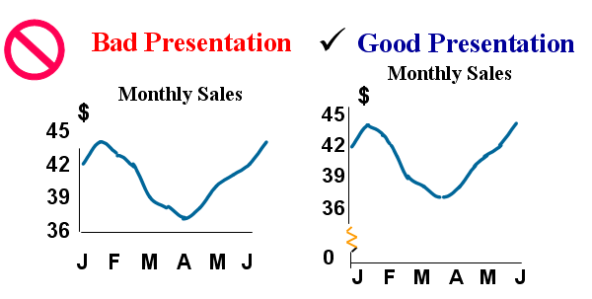
统计图常见错误（续）
Graphing the first six months of sales.

Slide 112
统计表的结构
2002～2003年城镇居民家庭抽样调查资料
项目 | 单位 | 2002年 | 2003年
调查户数 平均每户家庭人口 平均每户就业人口 平均每户就业面 平均一名就业者负担人数 平均每人全部年收入 ＃可支配收入 平均每人消费性支出 | 户 人 人 % 人 元 元 元 | 45317 3.04 1.58 51.97 1.92 8177.40 7702.80 6029.88 | 48028 3.01 1.58 52.49 1.91 9061.22 8472.20 6510.94
资料来源：《中国统计年鉴2004》，中国统计出版社，2004，第359页。 注：本表为城市和县城的城镇居民家庭抽样调查资料。
表头
列标题
行标题
数字资料
附加

Slide 113
统计表的设计
合理安排统计表的结构
总标题内容应满足3W 要求
数据计量单位相同时，可放在表的右上角标明，不同时应放在每个变量后或单列出一列标明
表中的上下两条横线一般用粗线，其他线用细线
通常情况下，统计表的左右两边不封口
表中的数据一般是右对齐，有小数点时应以小数点对齐，而且小数点的位数应统一
对于没有数字的表格单元，一般用“—”表示
必要时可在表的下方加上注释

Slide 114
本章要点
1、统计数据的预处理
2、制作规范统计表的基本技能
3、制作规范统计图的基本技能

Slide 115
本章小结
数据预处理的内容和目的
分类和顺序数据的整理与显示方法
数值型数据的整理与显示方法
合理使用图表
用Excel作频数分布表和图形

Slide 116

结 束
THANKS

